Slide 1
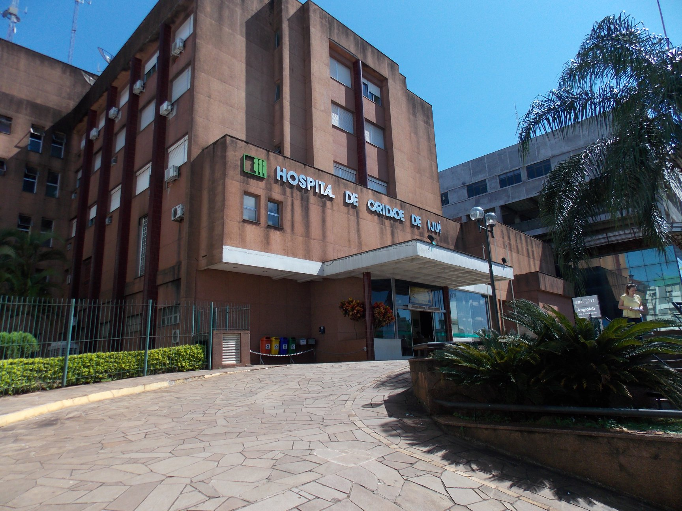
Perfil Epidemiológico de pacientes internados em UTI COVID de Hospital de referência no interior do Estado do Rio Grande do Sul
Helena Martins Balbé¹; Paula Thaís Birk¹; Jardelli Uhtra¹; Yasmine Teixeira Medeiros¹; Andrieli Cristina Oliveira Buzzeto² 1. Médica Residente de Clínica Médica do Hospital de Caridade de Ijuí;
2. Médica Preceptora da Residência de Clinica Médica e Coordenadora da UTI COVID do Hospital de Caridade de Ijuí
Resultados
No período observado, aproximadamente 600 pessoas foram internadas no Hospital de Caridade de Ijuí para tratamento de COVID-19. Desses, 214 pacientes necessitaram internação em UTI, sendo a maioria do sexo masculino (110).
A idade em que ocorreu o maior número de internações foi entre 51 e 60 anos (51 pacientes nesta faixa etária) e a comorbidade de maior prevalência entre os pacientes atendidos foi hipertensão arterial sistêmica, presente em 132 pacientes internados.
Outras comorbidades como diabetes melitus tipo II, cardiopatia, sobrepeso/obesidade, doença pulmonar obstrutiva crônica e insuficiência renal crônica também estiveram relacionadas à necessidade de internação em UTI.
Dos pacientes internados, 148 necessitaram de ventilação mecânica invasiva, 125 foram submetidos a posição de prona e 95 evoluíram para óbito.
Introdução/Fundamentos
A COVID -19 é uma doença infecciosa causada pelo novo coronavírus (SARS-CoV-2). A maioria das pessoas recupera-se da doença sem precisar de tratamento hospitalar.
Uma em cada seis pessoas infectadas por COVID-19 ficam gravemente doentes, necessitando de cuidados em Unidade de Terapia Intensiva (UTI), que podem incluir intubação orotraqueal e ventilação mecânica.
As pessoas idosas e as que têm outros problemas de saúde como pressão alta, problemas cardíacos, diabetes ou câncer, têm maior ricos de complicações em relação ao Covid- 19.
Conclusões/Considerações Finais
Objetivos
A demanda por hospitalização em UTI entre os pacientes de COVID-19 é influenciada por diferentes fatores, tais como idade e condições preexistentes, com efeitos distintos nas sociedades em que a pandemia avança. Observa-se nesse estudo que se encontram como fatores de risco para mau prognóstico do COVID-19 a idade, obesidade e comorbidades como cardíacas e renal. Evidencia-se um melhor prognóstico da doença quando ocorre a procura precoce ao hospital, além do acompanhamento em UTI sempre que necessário.
Descrever o perfil clínico-epidemiológico dos casos internado na Unidade de Terapia Intensiva (UTI), especializada em COVID-19, do Hospital de Caridade de Ijuí e identificar fatores associados ao mau prognóstico.
Métodos
Estudo seccional, retrospectivo, utilizando dados do Hospital de Caridade de Ijuí, do dia 01 de março de 2020 até 31 de março de 2021.
Referências Bibliográficas
Zhu N, Zhang D, Wang W, et al. A novel coronavirus from patients with pneumonia in China, 2019. N Engl J Med, 2020. DOI: 10.1056/ NEJMoa2001017
National Recommendations for Diagnosis and Treatment of pneumonia caused by 2019-nCoV (the 4th edition). National Health Commission and National Administrative Office of Chinese Tradition Medicine. Acesso 29 Aug 2021
Guan W, Ni Z, Hu Y, Liang W, Ou C, He J, et al. Clinical Characteristics of Coronavirus Disease 2019 in China. New England Journal of Medicine.
World Health Organization. Report of the WHO-China joint mission on Coronavirus Disease 2019 (COVID-19). 2020.
Figura 1: Hospital de Caridade de Ijuí, referência para tratamento de COVID 19 no interior do Rio Grande do Sul

